Slide 1
Модели и методы формирования и использования баз знаний для интегрированных мультипредметных информационных систем
на примере обработки массива данных социальной сети ВКонтакте

Slide 2
ЦЕЛИ РАБОТЫ
Разработка инструментов сбора больших данных
Разработка инструментов оптимального хранения больших данных
Учёт особенностей работы с большими данными соцсетей
Разработка алгоритмов подготовки и анализа социальных данных
Разработка алгоритмов визуального представления информации
Разработка механизма подключения сторонних модулей обработки

Slide 3
ЧЕМ ИНТЕРЕСНЫ СОЦСЕТИ (ВОЗМОЖНОСТИ)
Выявление настроений в обществе (Срез эмоционального фона)
Прогнозирование реакции к будущим событиям.
Поиск кадров - “автоматическое собеседование”.
Автоматические соц.опросы. (более искренние и честные ответы)
Создание новостных агрегаторов на базе социальной заинтересованности.
Выявление деструктивной активности.
Поиск связанных событий методикой поиска без ключевых слов.
Карта активности (гео-метки, связанные с активностью в соц.сети)
Выявление ботов

Slide 4
ОСОБЕННОСТИ ТЕКСТА СОЦИАЛЬНЫХ СЕТЕЙ
Текст:
текст короткий
частое применение нетекстовых символов
сообщение может целиком состоять из нетекстовых символов
частое намеренное искажение слов
распространены различные синтаксические ошибки
различная тематика обсуждения
Время жизни
время жизни документов (публикация, социальная реакция, забвение).
возможность отслеживания по времени

Slide 5
НЕОБХОДИМЫЙ ИНСТРУМЕНТАРИЙ
сбор социальных данных
хранение собранных и обработанных социальных данных
хранение информации о динамике изменения отслеживаемых документов
подготовка текста
средства графического отображения полученных результатов
средства получения различных выборок
генерация наборов данных (датасетов) для инструментов тематического моделирования
выявление тем (методики тематического моделирования)
возможность быстрой интеграции пользовательский модулей обработки

Slide 6
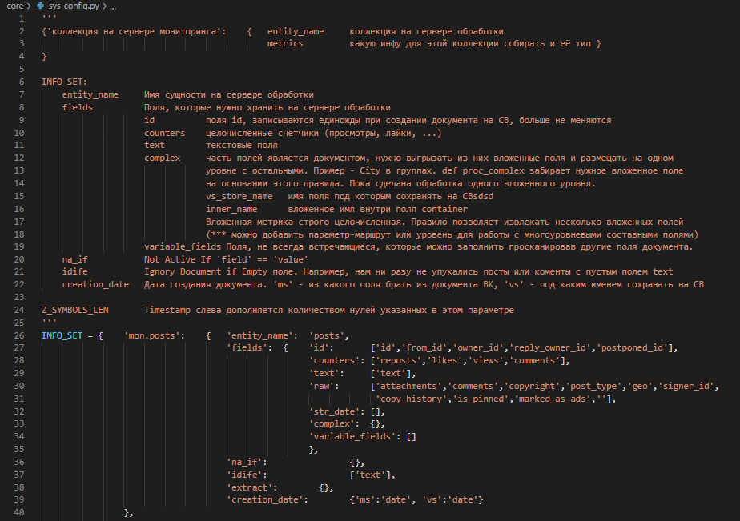
ПАРАМЕТРЫ СЕРВЕРА ОБРАБОТКИ

Slide 7
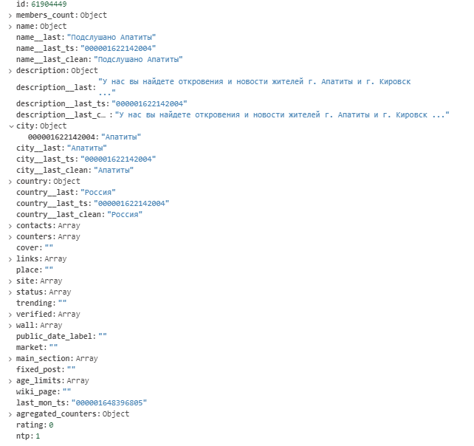
ПОДСЛУШАНО АПАТИТЫ

Slide 8
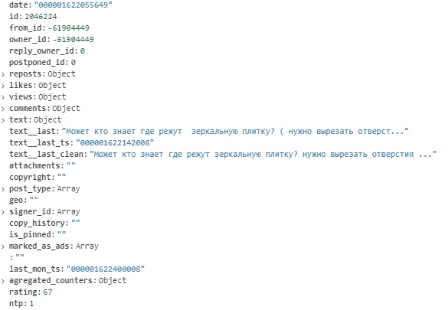
ТИПИЧНЫЙ ПОСТ

Slide 9
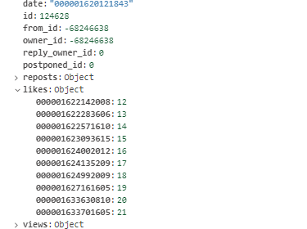
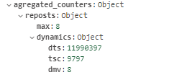
ХРАНЕНИЕ ДИНАМИКИ СОЦИАЛЬНОЙ АКТИВНОСТИ
Метрики динамики социальной активности:
dts Diff Timestamp Sum Сумма временных “разрывов” между изменениями метрик
dmv Diff Metrics Values Сумма изменений метрик между срезами
tsc ts_count Количество временных меток (срезов) метрики

Slide 10
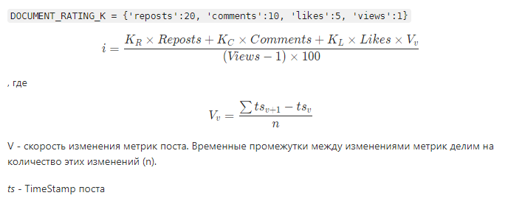
Расчёт рейтинга документа

Slide 11
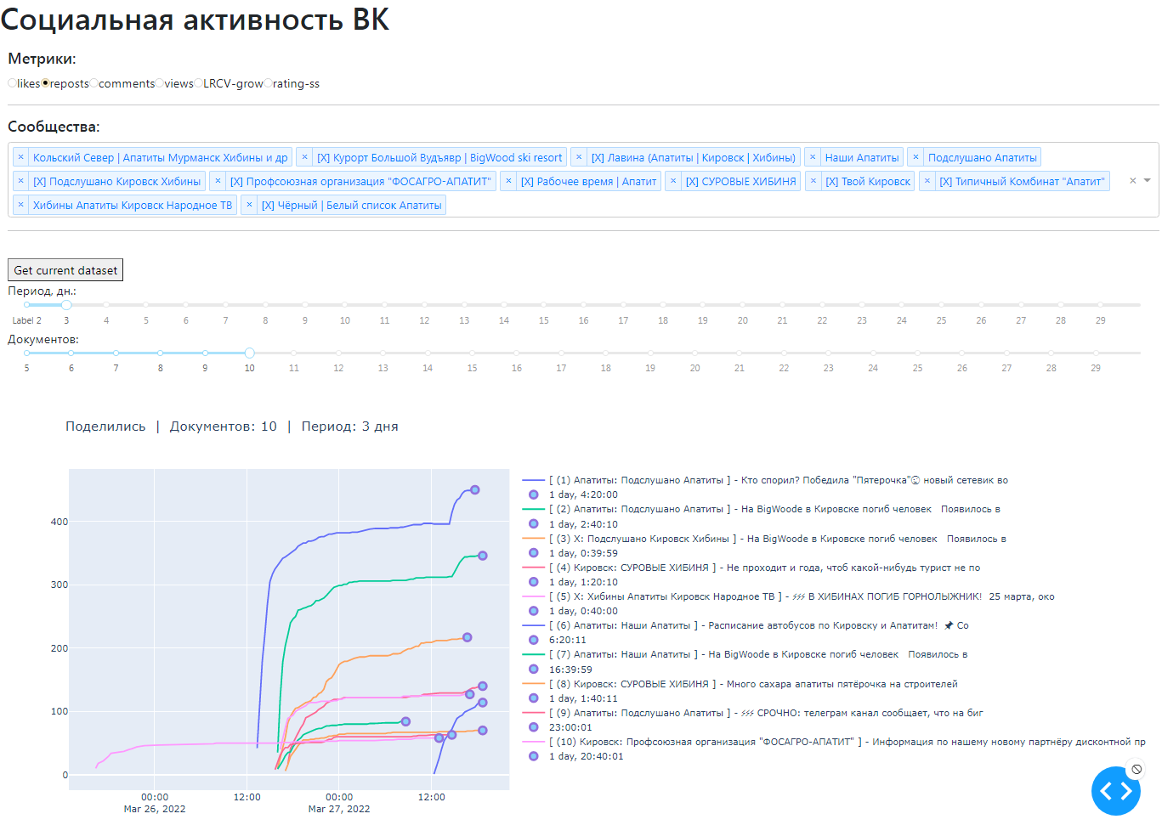

Slide 12
